Slide 1












보 유 기 술 및 능력
프로젝트 포트폴리오
1. 영화 커뮤니티
2. 펀딩어플리케이션
3. 비품 재고 관리 앱,웹
지원자 마민수

Slide 2
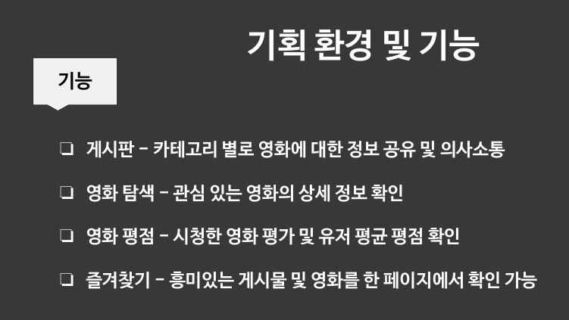
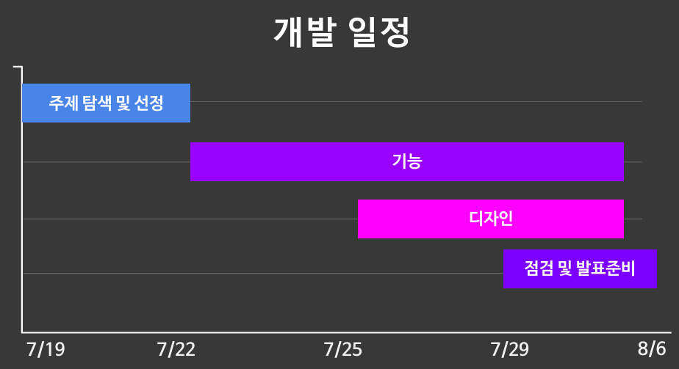

1. 영화 커뮤니티 프로젝트
영화 관련 정보를 공유하고 평가하며
자유롭게 소통할 수 있는
커뮤니티 사이트입니다.
개발기간 : 24. 07. 13 ~ 24. 07. 31
개발 인원 : 5명
담당 파트 : 게시판 페이지 및 기능

Slide 3
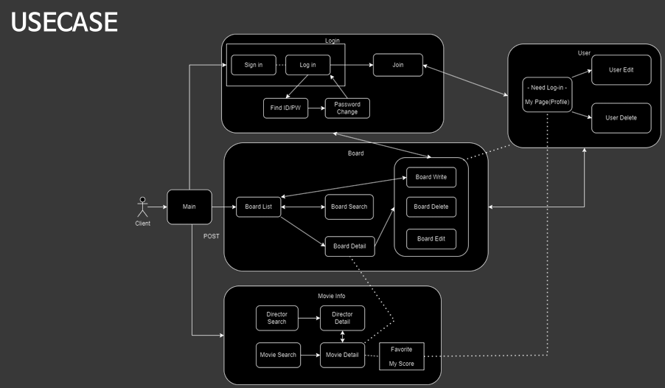
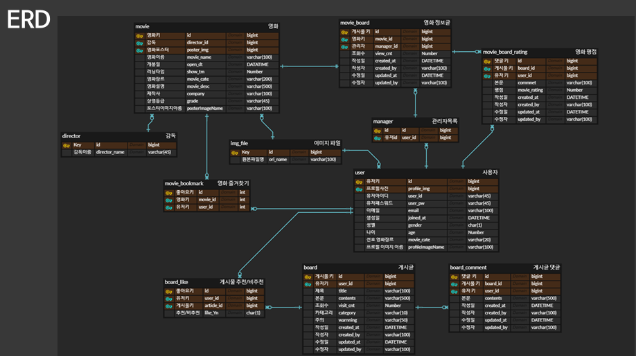
1 - 1. Use Case 및 ERD
페이지의 흐름도를 쉽게 보기 위해
Use Case를 만들었으며,
DataBase를 만들기 위해
ERD를 만들었습니다.
공용데이터 API를 받아서
영화 정보를 불러왔습니다.

Slide 4
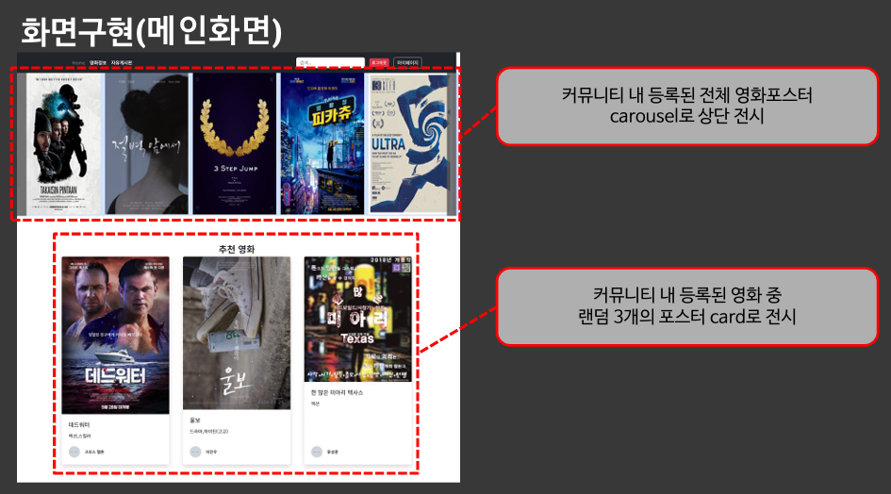
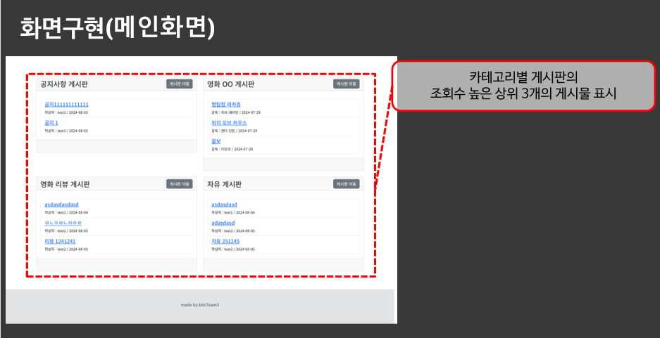
1 - 2. 메인 페이지 및 화면
프로젝트의 첫 화면인 메인페이지입니다.
케러셀을 사용하여 전체 영화 포스터를
자동적으로 넘어가게 하여 전시하였고,
커뮤니티 내 등록된 영화 중에
랜덤으로 3개의 포스터가 표시됩니다.
밑으로 스크롤 시 카테고리별 게시판의
조회수가 높은 상위 3개의 게시물이
표시되도록 구현하였습니다.
공용데이터 API를 사용하여
영화 정보를 담았습니다.

Slide 5
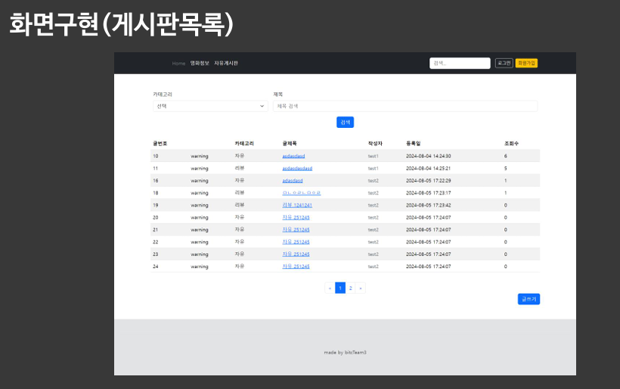
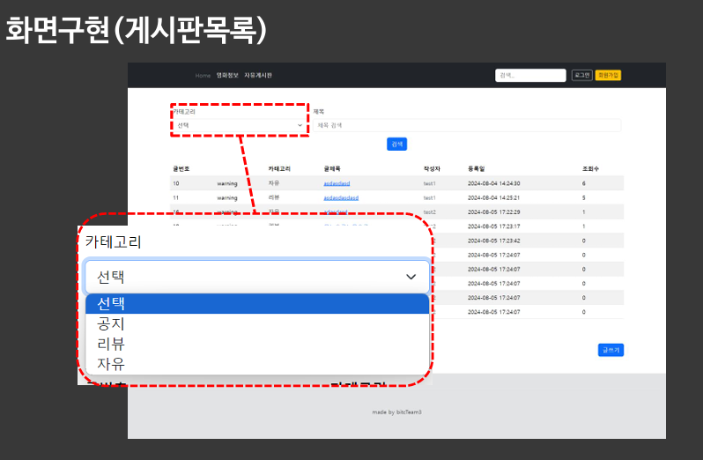
1 - 3. 게시판 기능
CRUD를 이용하여
게시판에 회원제를 통한
글 작성, 글 읽기, 글 수정, 글 삭제
기능을 구현했습니다.
회원만 여러 기능이 가능하며
회원이 아니라면 검색과 읽기만
가능하도록 구현하였습니다.
카테고리를 선택하고 검색하는
기능 또한 추가하였습니다.

Slide 6
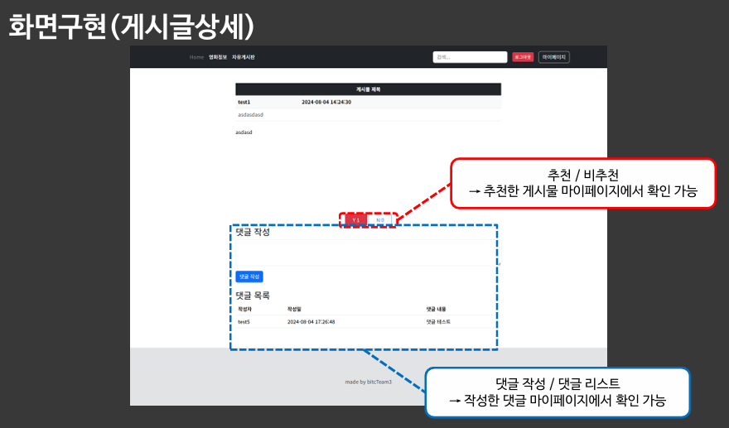
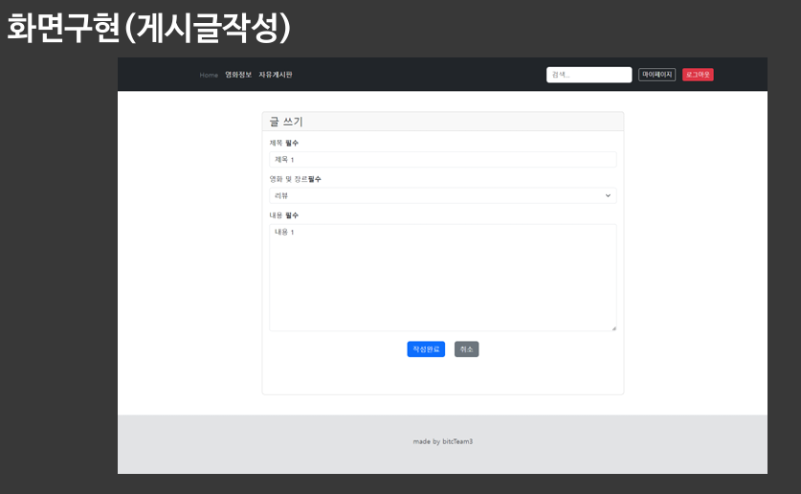
1 - 4. 게시판 상세보기
게시글은 회원이 아닌 일반 방문자도
보는 것이 가능합니다.
게시글을 작성하려면 회원이어야 하며
로그인이 필요합니다.

Slide 7
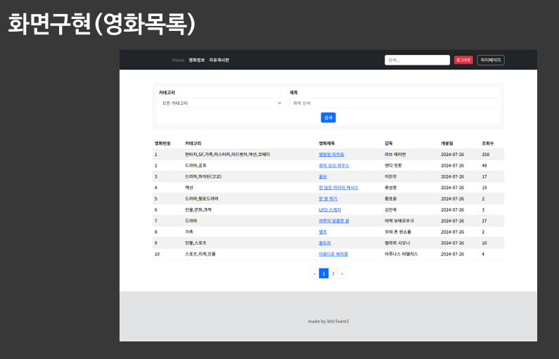
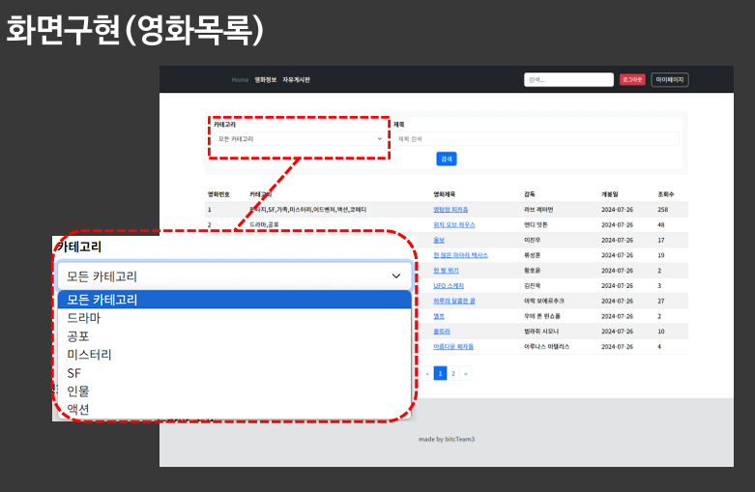
1 - 5. 영화 게시판 기능
영화 정보를 보는 게시판입니다.
영화 정보를 열람하는 것은
회원이 아니더라도 확인이 가능합니다.
영화 게시판 역시 카테고리를 사용하여
검색이 가능하도록 구현하였습니다.

Slide 8
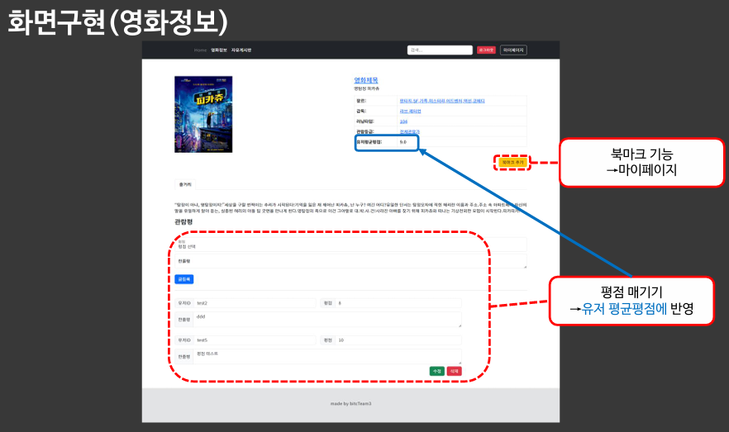

1 - 6. 영화 정보 상세보기
영화 게시판에서 영화를 누를 시
상세보기 페이지로 들어옵니다.
회원만이 평점을 부여하고 한줄평을
남기는 것이 가능하며,
수정 및 삭제도 가능합니다.
북마크 기능을 구현하였으며,
마이페이지를 통해 확인이 가능합니다.
보느라 힘드시죠?
눈 지압 한 번
하시고 가세요!!

Slide 9
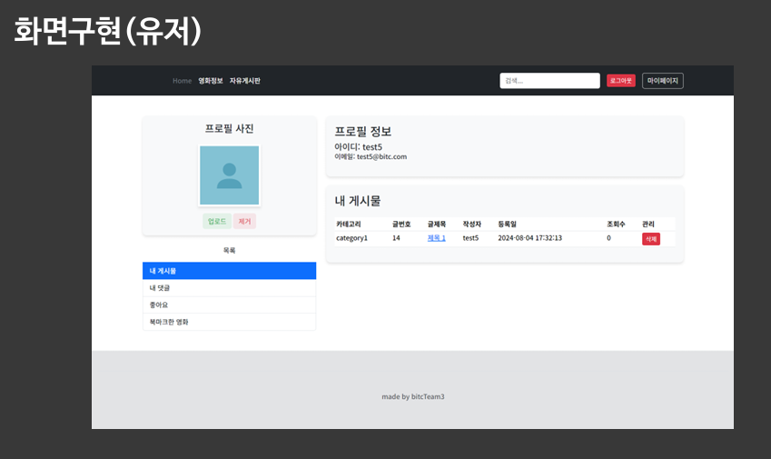
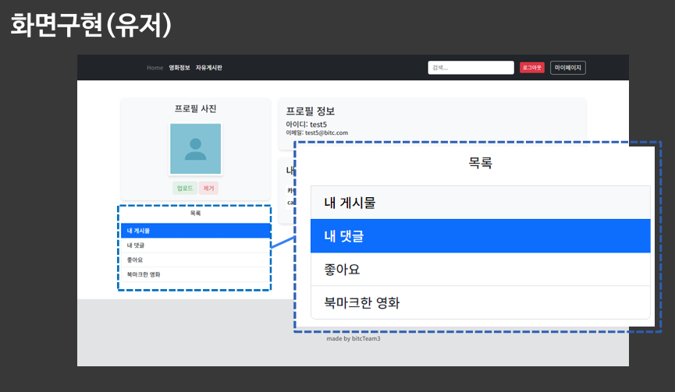
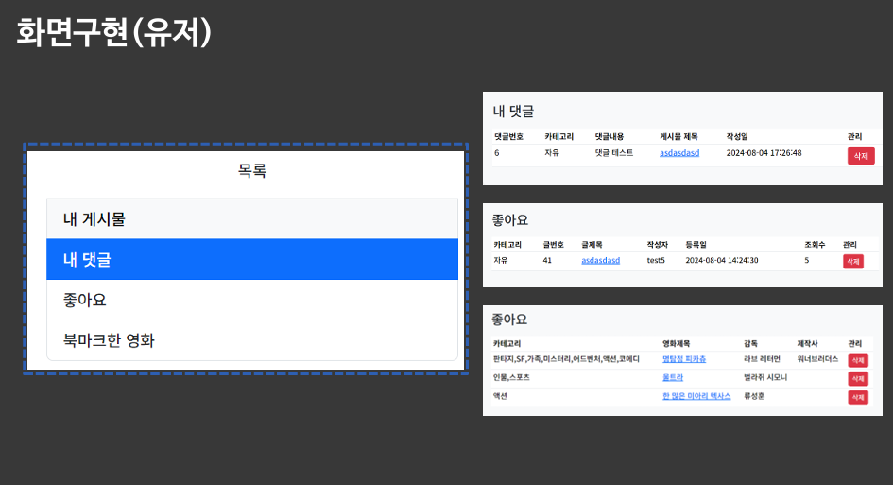
1 - 7. 마이페이지 기능
로그인 한 유저는 마이페이지를
통하여 본인이 등록한 게시글,
댓글, 좋아요한 게시글,
북마크한 영화 목록을
볼 수 있습니다.

Slide 10
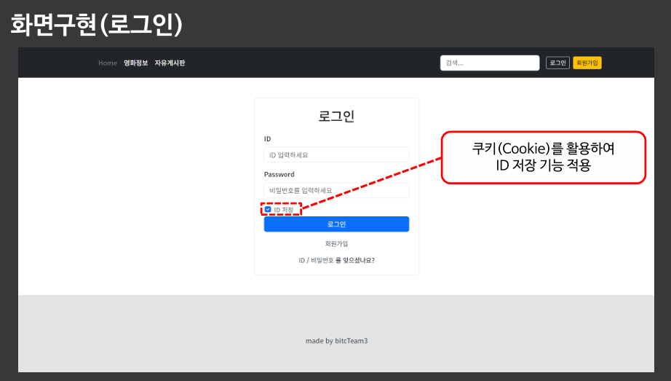
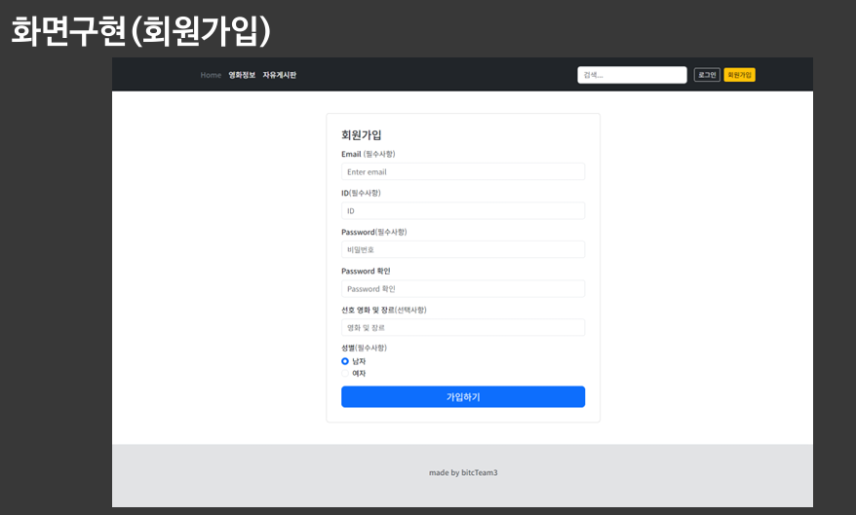
1 - 8. 로그인 및 회원가입
로그인, 회원가입 입니다.
회원가입 시 DB에 저장되며,
E-mail, ID 는 DB에 이미 있는 경우
중복이 불가하도록 하였습니다.
Cookie를 사용하여 재로그인 시
ID가 저장되어 화면에 자동으로
기입되도록 구현하였습니다.
ID와 비밀번호가 기억나지 않으면
밑의 “ID와 비밀번호를 잊으셨나요?”
버튼을 누르면 됩니다.
설명은 다음 화면에서 하겠습니다!

Slide 11
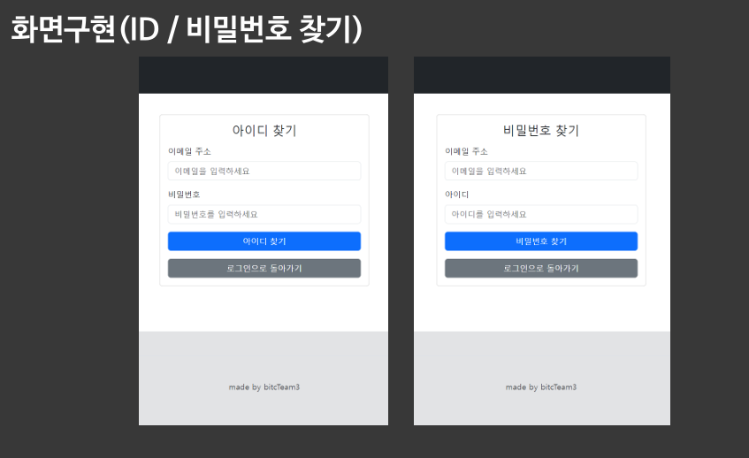
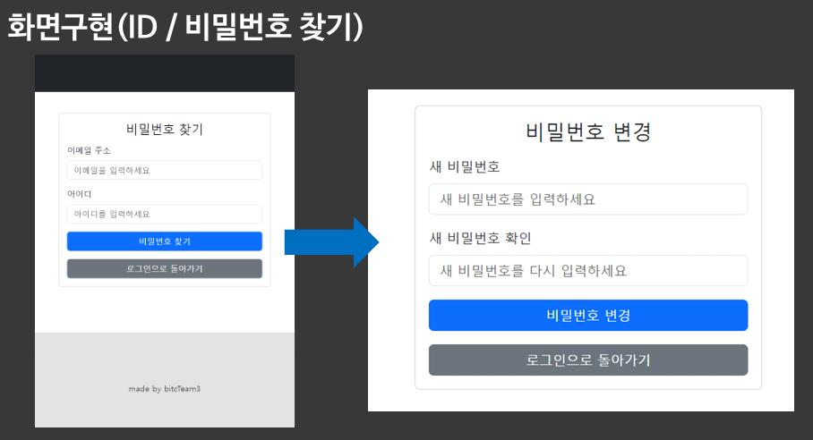
1 - 9. 각종 로그인 기능
ID와 비밀번호를 잊어버린 경우
ID 찾기, 비밀번호 찾기 화면을
통해 ID는 이메일과 비밀번호,
비밀번호는 이메일과 ID를 통해
찾을 수 있도록 하였습니다.
비밀번호 찾기를 누를 시
비밀번호 변경 화면이 뜨며,
비밀번호를 변경하여 사용합니다.
변경 시 DB에 저장됩니다.

Slide 12

첫 프로젝트를 하며 느낀점
어려운 부분도 많았지만 프로젝트를
통하여 백엔드에 대해 이해하게 되었고
이를 통하여 한 단계 발전하게 되었습니다.
배움의 재미를 알았고 각각의 기능들을
만들어가고 구현해가는 것들이
재밌게 다가왔습니다.

Slide 13

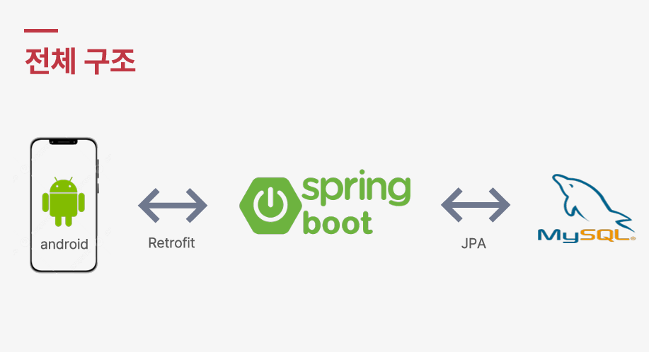
2. 펀딩어플리케이션
프로젝트를 후원하여 원하는 상품을
받아 볼 수 있으며,
각각의 회원들에게 후원을 받고
목표 금액에 충족하면 프로젝트를
진행하여 판매가 가능하도록 만든
펀딩 어플리케이션입니다.
개발기간 : 2024. 09. 03 ~ 2024. 09. 13
개발 인원 : 5명
담당 파트 : 스프링 백엔드 서버 구현, 관리

Slide 14
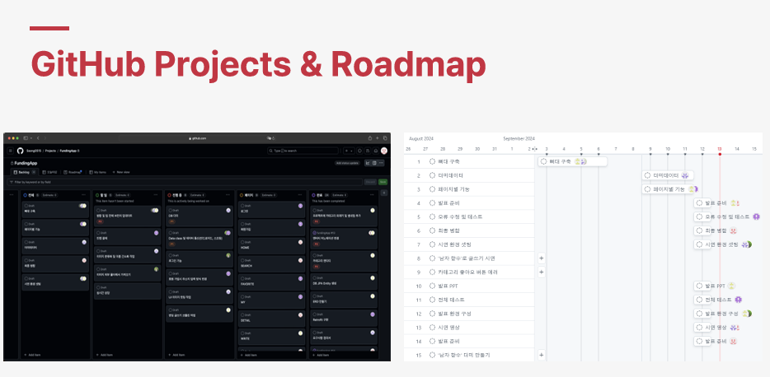
2 - 1. 프로젝트, 로드맵
이번 프로젝트에서는
GIT PROJECT, RODE MAP을
사용하여 팀원들의 진행 상황 및
해야 할 일들을 표시하고 공유하며
진행하였습니다.

Slide 15
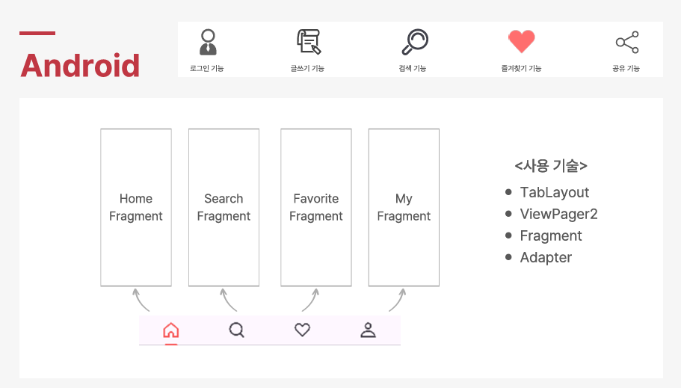
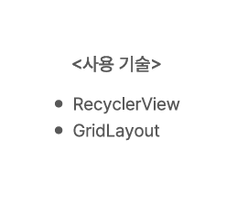
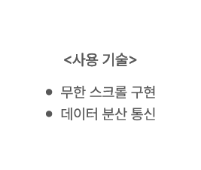
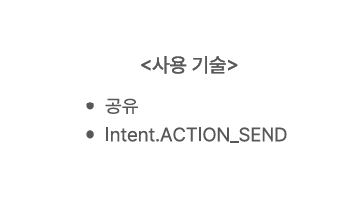
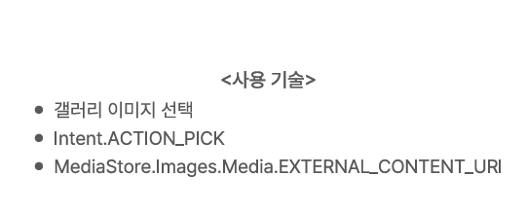
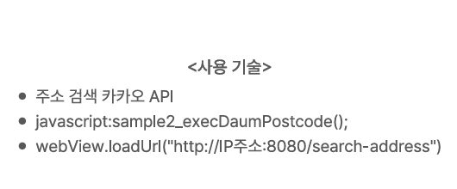
2 - 2. 구현할 화면과 기술
구현하여 만들어질 화면과
사용한 기술들입니다.
주소 검색을 하기 위해서
카카오 API를 받아 사용했습니다.

Slide 16
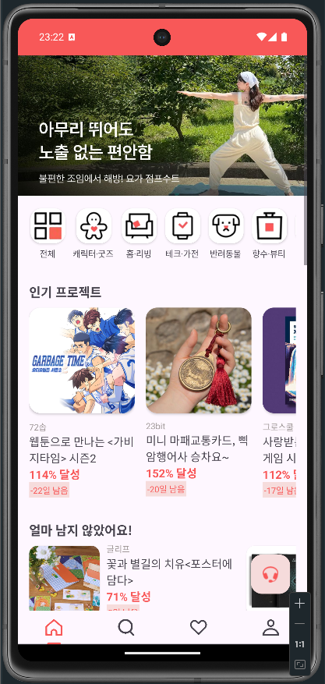
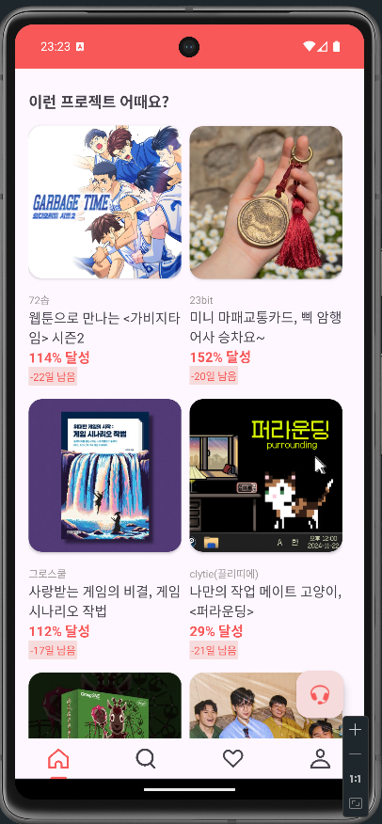
2 - 3. 메인 화면
어플리케이션 실행시 가장 먼저 보이는
메인 화면입니다.
카테고리를 눌러 원하는 카테고리별로
보는것이 가능합니다.
무한스크롤 기능을 사용하여
화면을 계속 내려 모든 프로젝트를
한 화면으로 볼 수 있습니다.

Slide 17
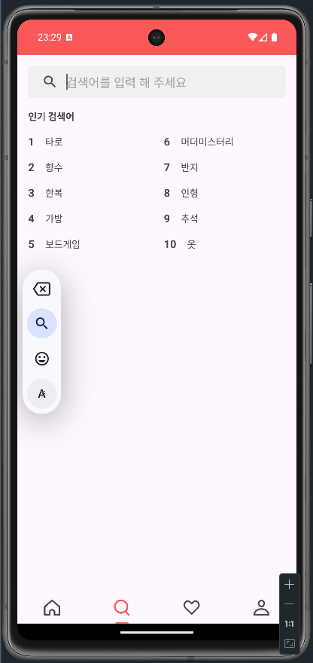
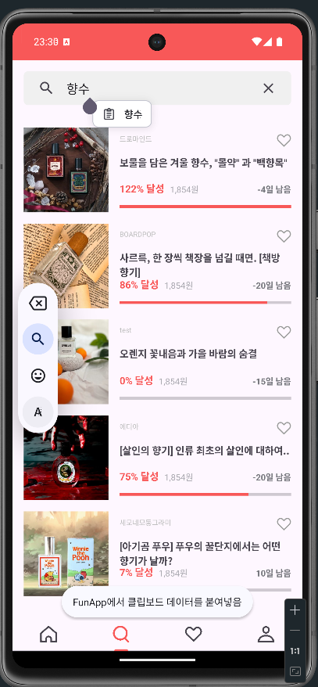
2 - 4. 단어 검색 기능
원하는 단어를 검색하여 보고 싶은
프로젝트만을 볼 수 있습니다.
“향수”를 검색하였을 경우
“향수”라는 단어가 들어간 모든
프로젝트가 나오며 프로젝트별로
현재까지 후원된 금액과 달성 %를
보여주는 기능을 구현했습니다.

Slide 18
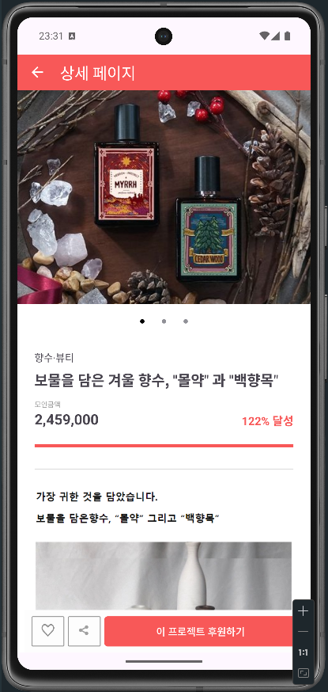
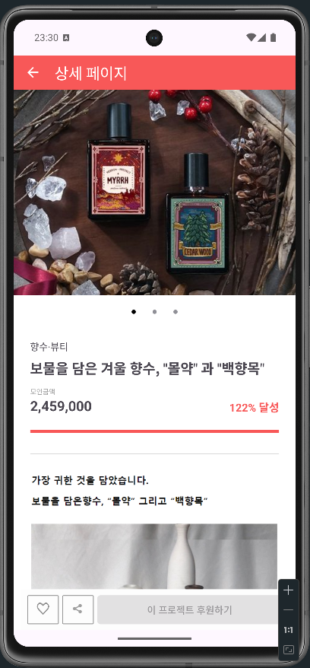
2 - 5. 상세페이지
검색한 향수를 포함한 프로젝트들 중
하나의 프로젝트를 눌렀을 경우
상세페이지를 열람할 수 있으며
프로젝트에 후원하기가 가능합니다.
후원하지 않은 상태일 경우
후원하기 버튼이 활성화되어
붉은 버튼으로 보여지며,
이미 후원한 프로젝트일 경우
회색 버튼으로 보여지고 버튼이
눌러지지 않게 구현하였습니다.

Slide 19
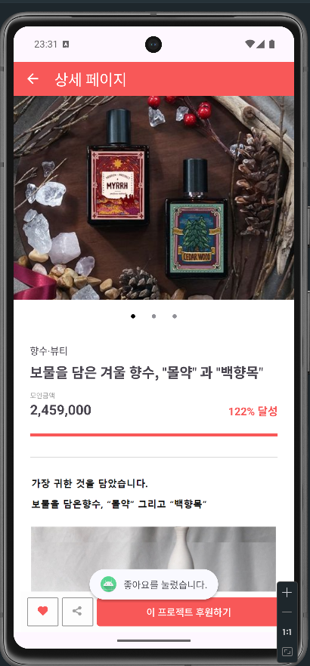
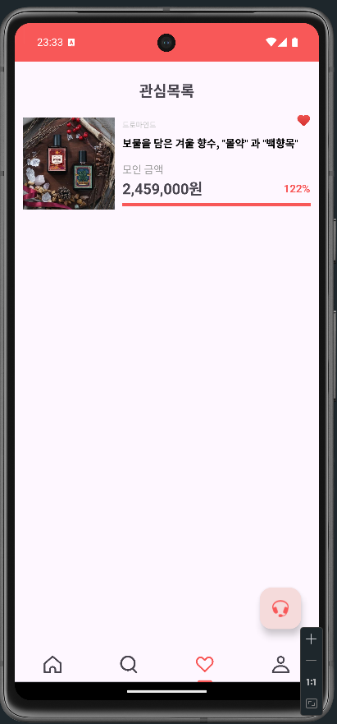
2 - 6. 좋아요 버튼 기능
프로젝트 상세보기 페이지에서
본인이 마음에 드는 프로젝트를
좋아요 버튼을 누르게 되면
저장하기가 가능합니다.
관심 목록에 들어가게 되면
본인이 좋아요를 누른 프로젝트가
DB에 저장되어 화면에 보여집니다.

Slide 20
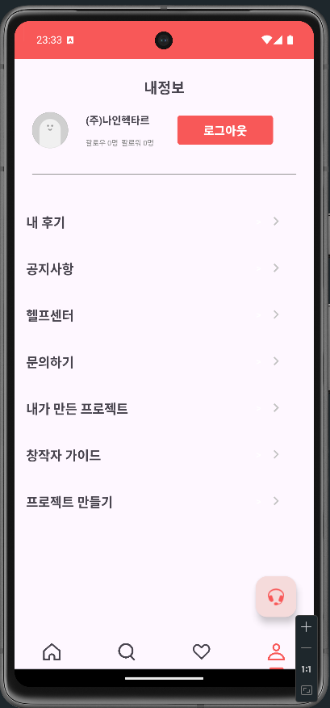
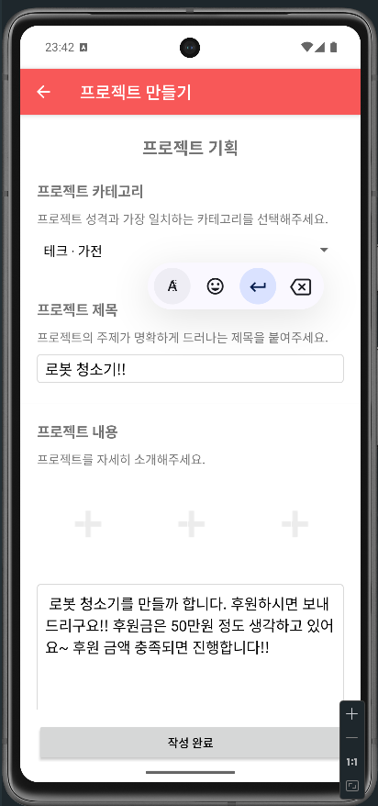
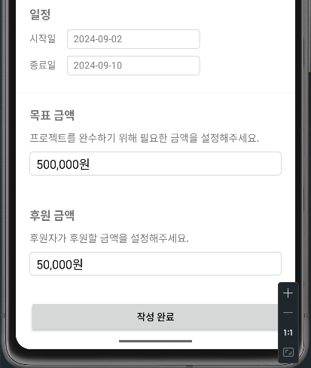
2 - 7. 내정보, 프로젝트 만들기
내 정보를 확인할 수 있는 화면이며
나의 프로젝트들을 확인할 수 있습니다.
임의로 프로젝트를 만들어 보겠습니다.
제목, 내용, 사진, 일정, 금액등을 등록하여
본인의 프로젝트를 등록할 수 있습니다.

Slide 21
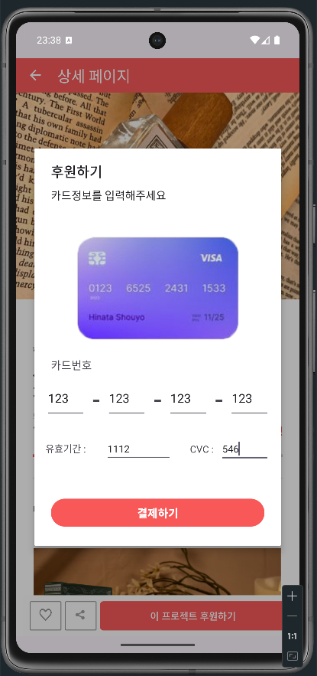
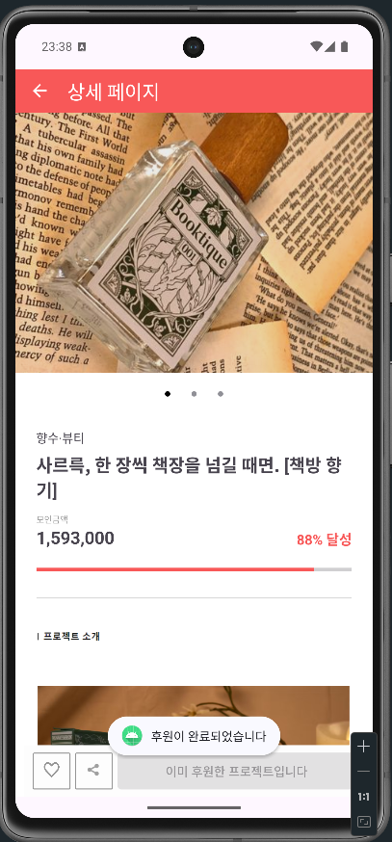
2 - 8. 후원하기
프로젝트 하나를 후원해보겠습니다.
후원하기를 누르면 카드정보를
기입하는 화면이 뜨게 되며,
카드의 정보등을 기입하고 결제하기
버튼을 누르게 되면 후원이 완료됩니다.

Slide 22
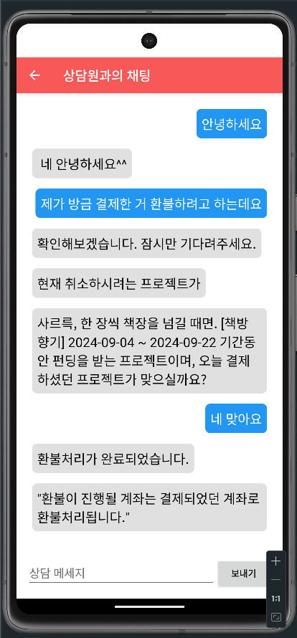
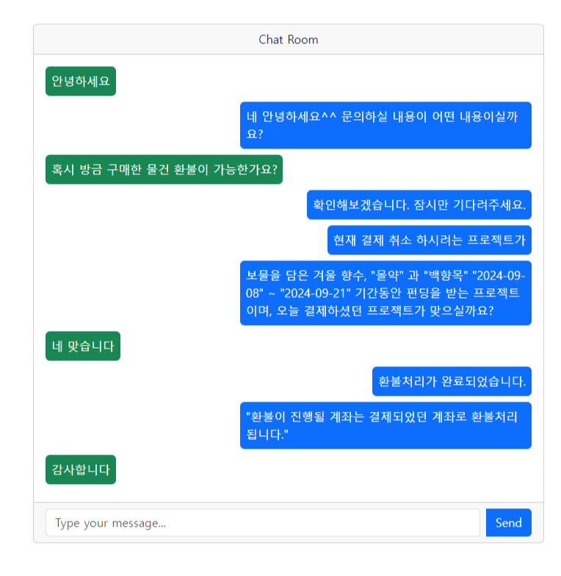

2 - 8. 환불하기 및 상담사 연결
오른쪽 밑에 상담 버튼을 누르면
상담을 진행하는 화면으로 넘어가며
상담사에게 상담을 진행하여
환불이 가능하도록 하였습니다.
FIREBASE 기능을 사용하여 실시간으로
상담사에게 문의할 내용을 보내고
상담사는 리액트 화면으로 보며
바로 상담을 진행하도록 구현하였습니다.
모든 화면에 있는

Slide 23

두번째 프로젝트를 하며 느낀점
KOTLIN을 사용하여
앱을 만드는 것을 고민하였으나
백엔드의 실력을 더 늘리고 싶어서
이번 프로젝트 역시 백엔드를 맡아
진행하였습니다.
확실히 이해도가 높아졌으며,
더욱 더 성장하는 것을 느꼈습니다.

Slide 24
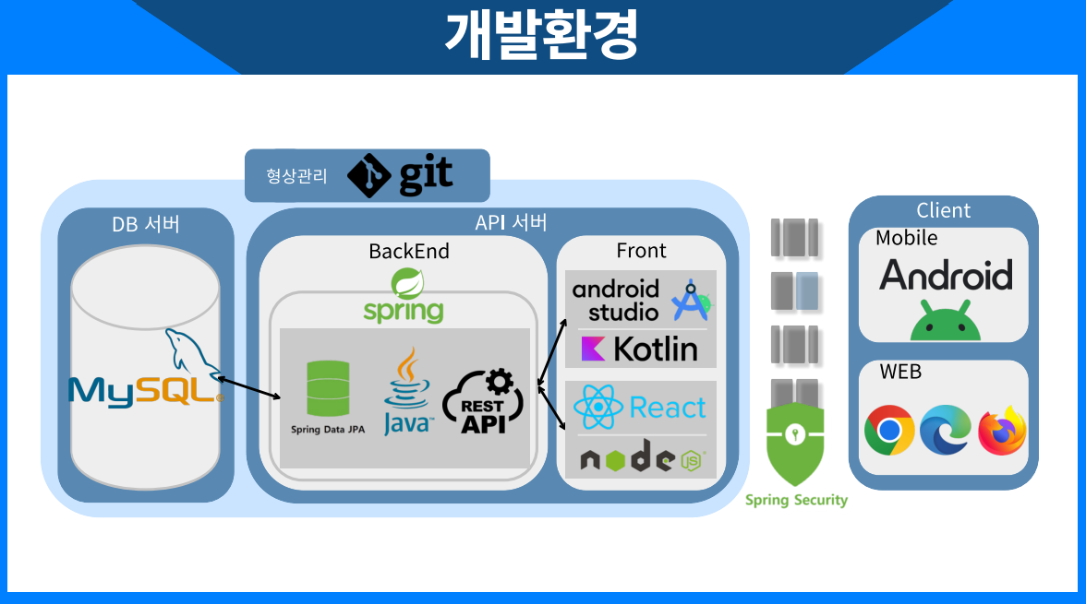
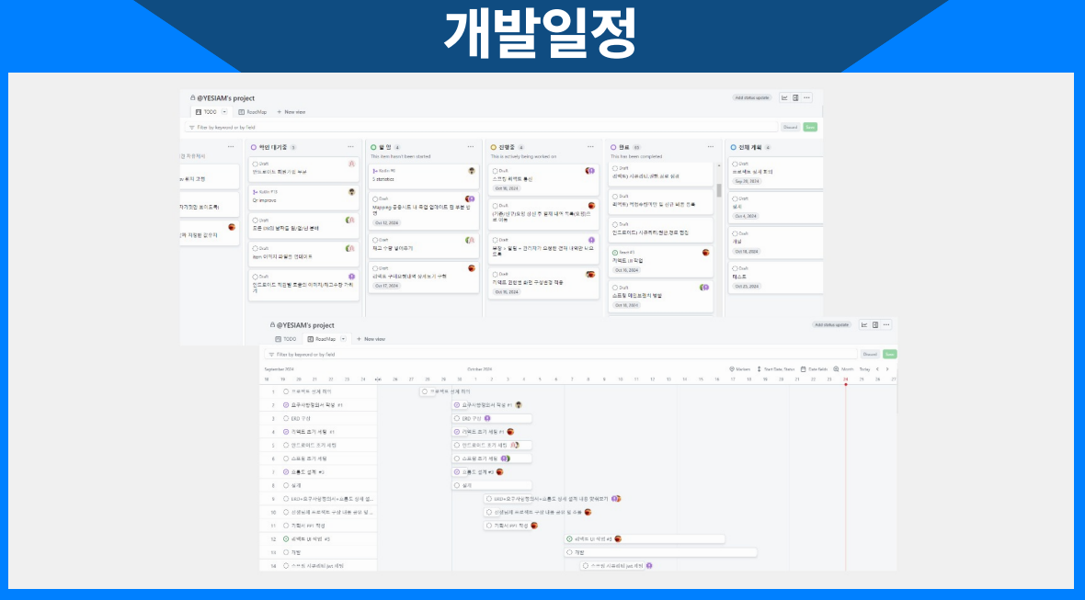
3. 비품 재고 관리 앱, 웹
비품 재고를 관리하는 앱과 웹입니다.
입고, 출고를 확인하고 거래처를 통해
물품을 발주, 관리하는 프로젝트입니다.
GIT PROJECT, RODE MAP을
사용하여 팀원들의 진행 상황 및
해야 할 일들을 표시하고 공유하며
진행하였습니다.
개발기간 : 24. 07. 13 ~ 24. 07. 31
개발 인원 : 5명
담당 파트 : 스프링 백엔드 서버 구현, 관리,
DB 및 자료조사

Slide 25
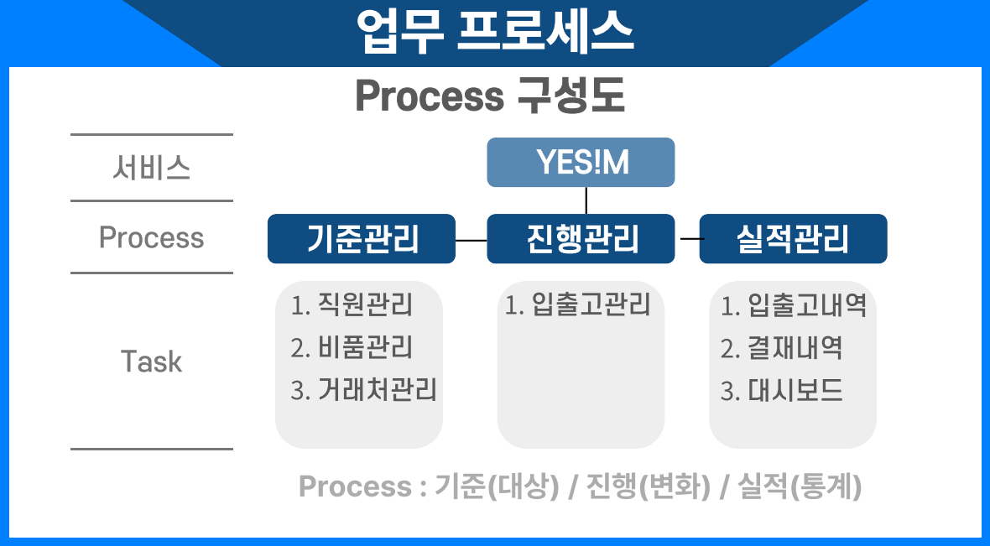
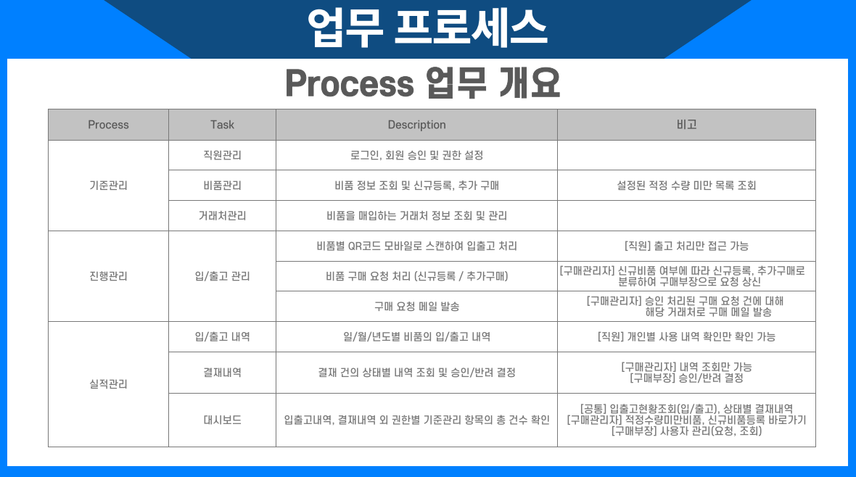
3 - 1. 비품 재고 관리 앱, 웹
업무 프로세스입니다.
클라이언트가 요구하는 대로
기준관리, 진행관리, 실적관리로
나누어 업무 개요를 만들어서
작업을 진행하였습니다.

Slide 26
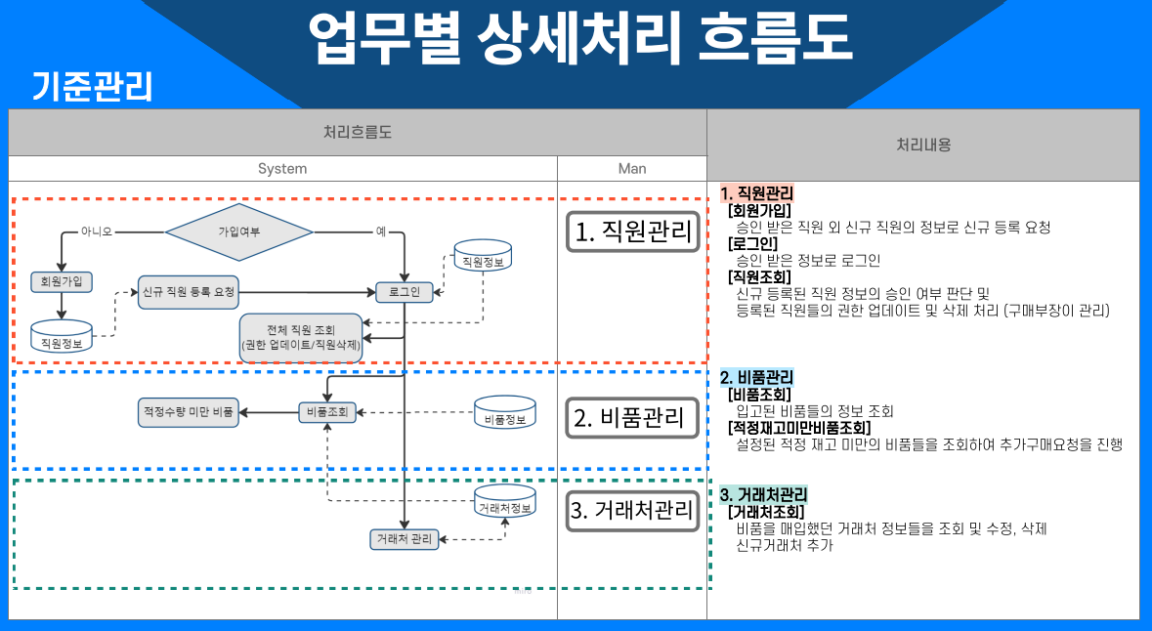
3 - 2. 업무별 흐름도 - 기준관리
업무별 기준관리의 흐름도입니다.
직원관리, 비품관리, 거래처 관리를
진행하는 흐름으로 기준관리를
만들었습니다.

Slide 27
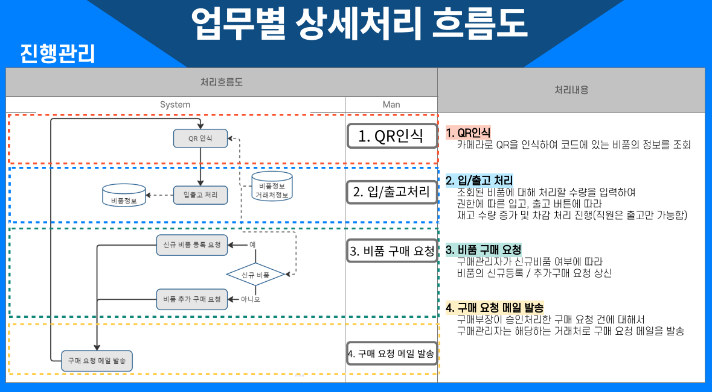
3 - 3. 업무별 흐름도 - 진행관리
업무별 진행관리의 흐름도입니다.
QR코드를 인식하여 입/출고 처리를 하고
비품의 재고가 부족할 시 구매요청을 하여
부장이 승인을 하게 되면 거래처에
구매 요청 메일을 발송하게 됩니다.

Slide 28
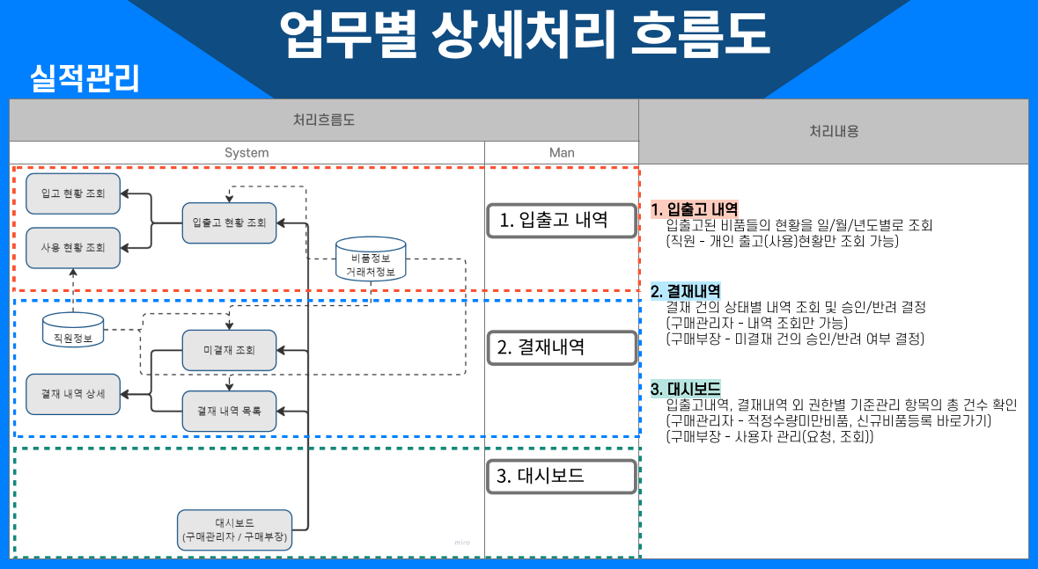
3 - 4. 업무별 흐름도 - 실적관리
업무별 실적관리의 흐름도입니다.
입/출고된 비품들을 일/월/년도 별로
조회가 가능하며 개인이 사용한 현황을
확인하는 것이 가능합니다.
결제내역을 통해 구매를 신청한
물품의 승인 및 반려 여부를 확인합니다.
메인 페이지에서 입/출고 내역과
부족한 비품을 확인하며,
부장은 직원관리를 할 수 있습니다.

Slide 29


3 - 5. 비품 재고 관리 앱
앱에서는 비품 조회와
결제된 내역을 확인할 수 있습니다.
입고와 출고를 진행할 때
QR코드를 통하여 등록하게 하였고
등록된 비품을 웹에서도 보여지도록
하였습니다.

Slide 30


3 - 6. 비품 재고 관리 웹
웹에서는 직원들을 관리하고
비품과 입,출고 내역을 조회할 수 있으며,
부족한 재고를 관리자가 요청하고
부장이 승인하게 되면 거래처에 비품을
주문하여 QR코드를 생성하고
앱으로 QR을 찍어 입고된 물품을
DB에 저장하도록 하였습니다.

Slide 31

마지막 프로젝트를 하며...
여러가지 기술들을 사용하며
모든 능력을 키우고 싶었지만,
한가지를 깊게 이해하고 사용할 줄
아는 것이 더 중요하다고 생각하여
마지막 프로젝트 역시 백엔드를
담당하여 진행하였습니다.
어려웠지만 마지막인 만큼 열심히,
즐겁게 진행하였습니다.

Slide 32
긴 글 읽어 주셔서 감사합니다.
카멜레온처럼 어디서든 그 회사의 색깔을 저에게 입혀
완벽하게 융화되어 열심히 하는 개발자가 되겠습니다.
부족할 수 있지만 부족한 만큼 노력하고 발전하여
성장하는 모습을 보여드리겠습니다.
지원자 마 민 수

